Slide 1


Разработка программной системы автоматизации бюджетных процессов в области энергосбережения
Подготовил: студент группы ПВ-42 кафедры ПОВТиАС Харитонов С.Д.
руководитель: ст. пр. Буханов Д.Г.

Slide 2
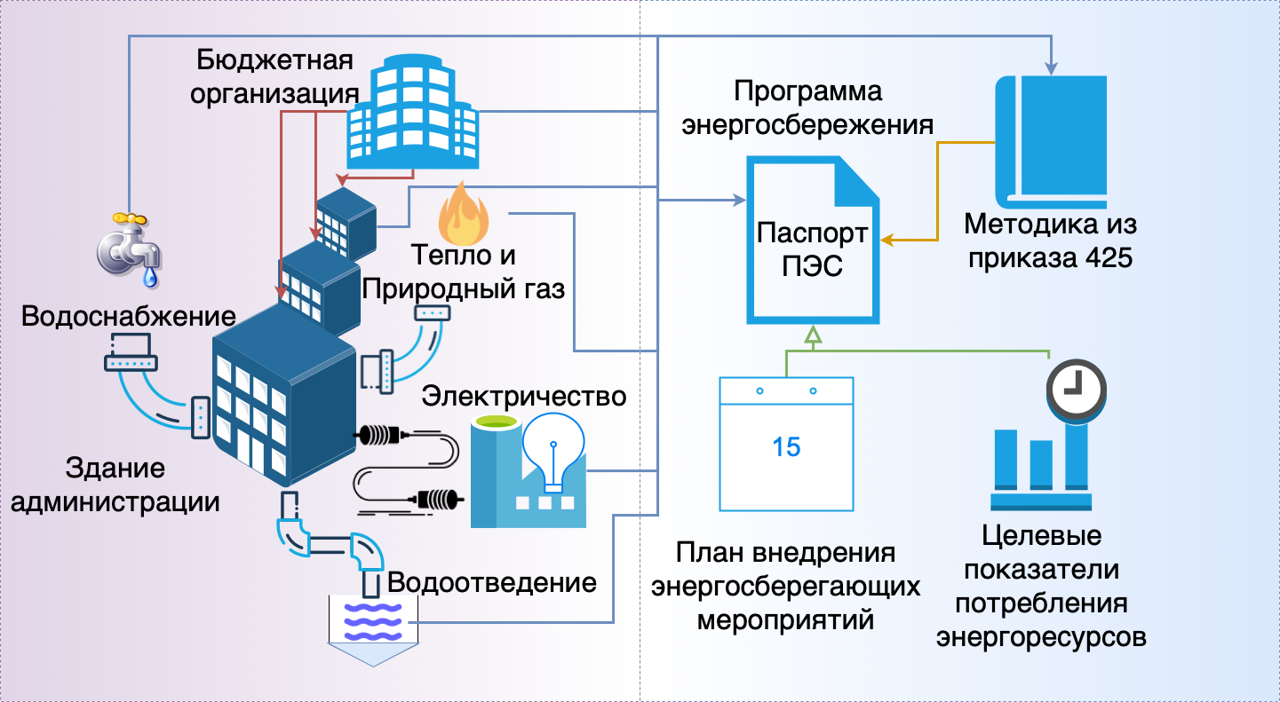
2

Slide 3
3
Цель: повышение энергоэффективности бюджетных организаций, путем автоматического подбора и формирования программ энергосбережения, за счет автоматизации бюджетных процессов и разработки автоматизированной системы создания и контроля программ энергосбережения и их паспортов.
Задачи:
анализ состояний исследований в области энергосбережения, анализ существующих подходов к снижению потреблений энергоресурсов, анализ методических рекомендация и нормативно правовых актов Минэнерго России;
разработка общей структуры автоматизированной системы формирования программ энергосбережения;
разработка программной архитектуры системы, включающую архитектуру клиентской и серверной частей, разработка структуры БД;
реализация автоматизированной системы формирования программ энергосбережения;
апробация и тестирование разработанной и реализованной системы формирования программ энергосбережения.

Slide 4
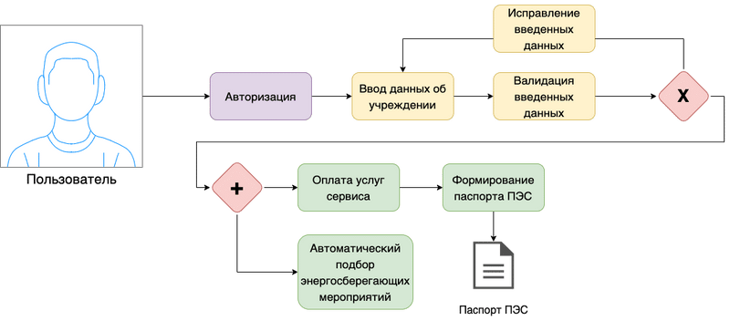
Пользовательский сценарий работы в системе
6

Slide 5
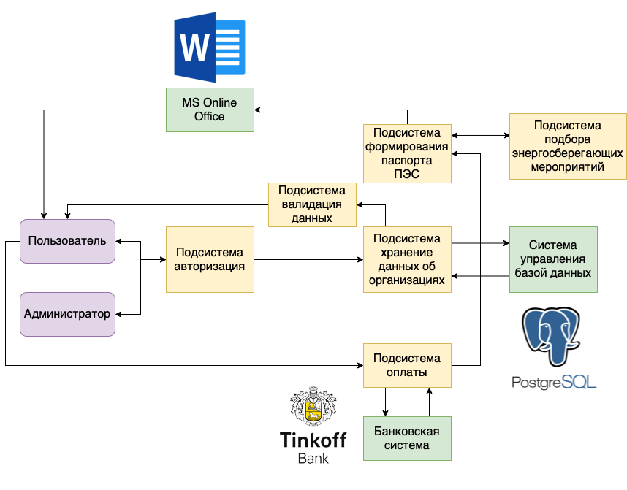
Общая структура Системы Формирования ПЭС
4

Slide 6
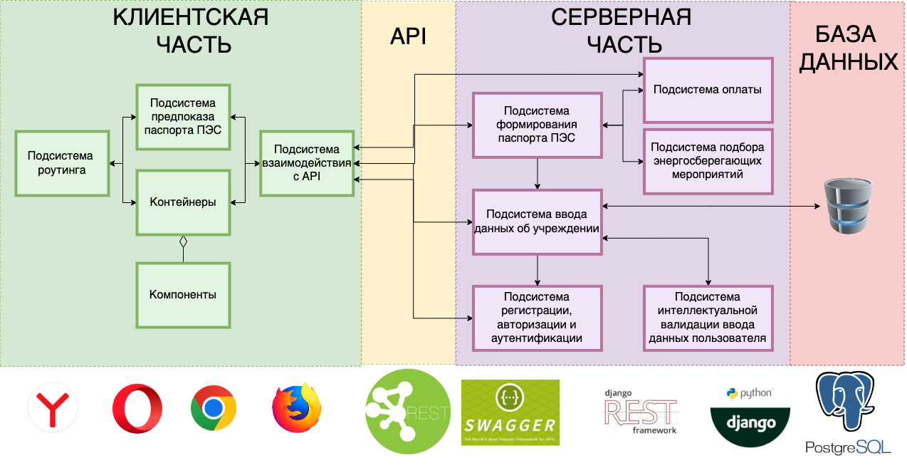
Архитектура системы Формирования ПЭС
5

Slide 7
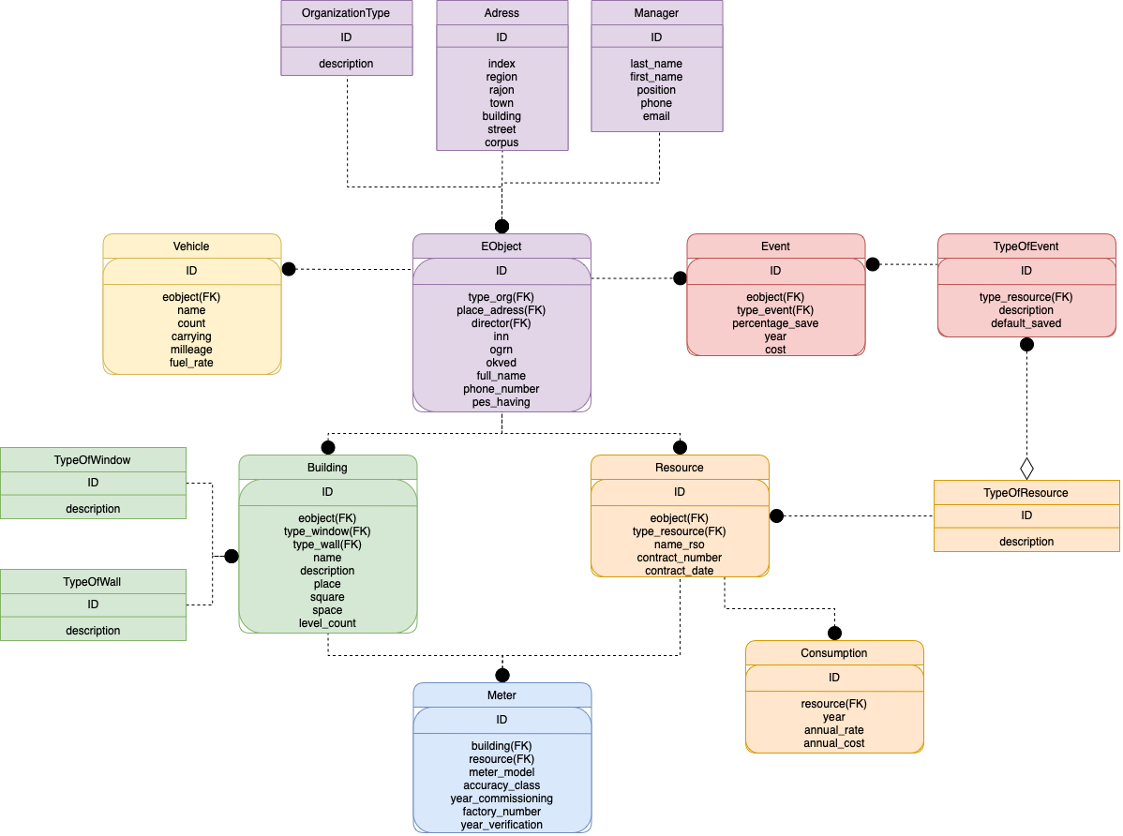
Структура Базы Данных
7

Slide 8
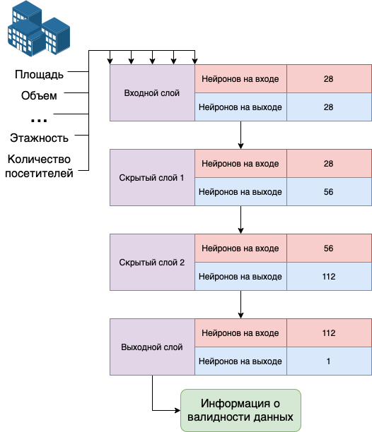
MLP классификатор для валидации данных об организации
8
 | Положительное | Отрицательное
Положительное | 99,72 | 0.28
Отрицательное | 0,5 | 99,5
~ 99.7%
Обучение происходило в
100 эпох на 4000 образах

Slide 9
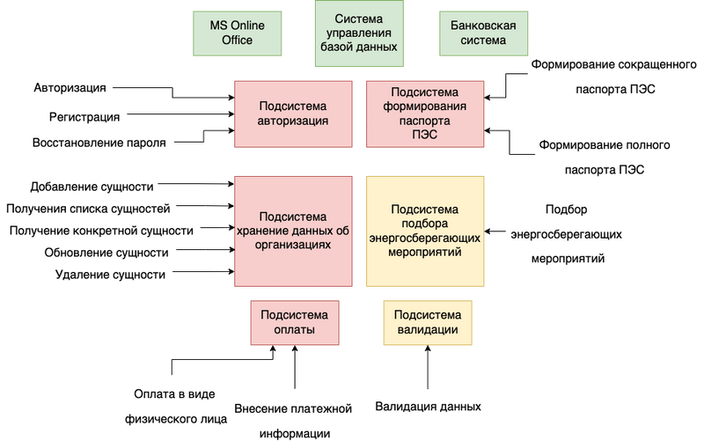
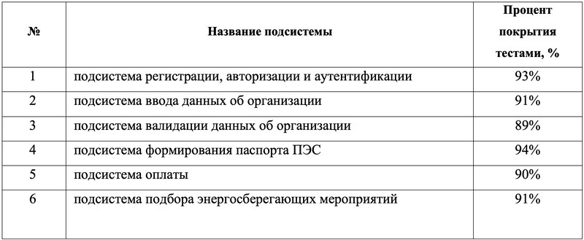
Тестирование и апробация
9
8

Slide 10
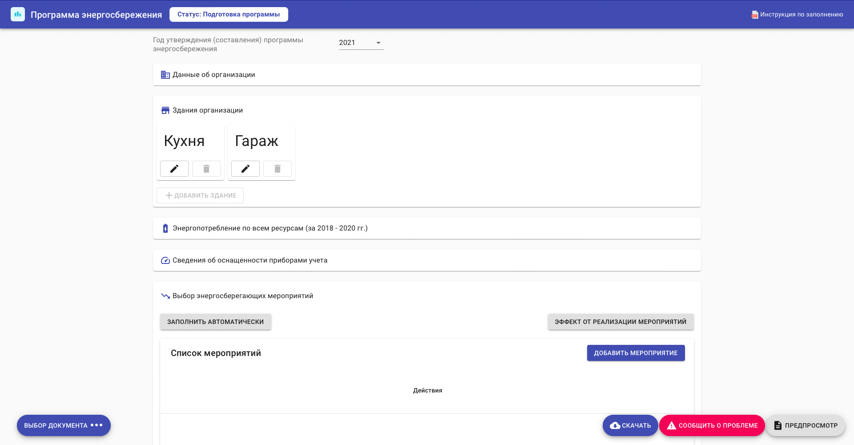
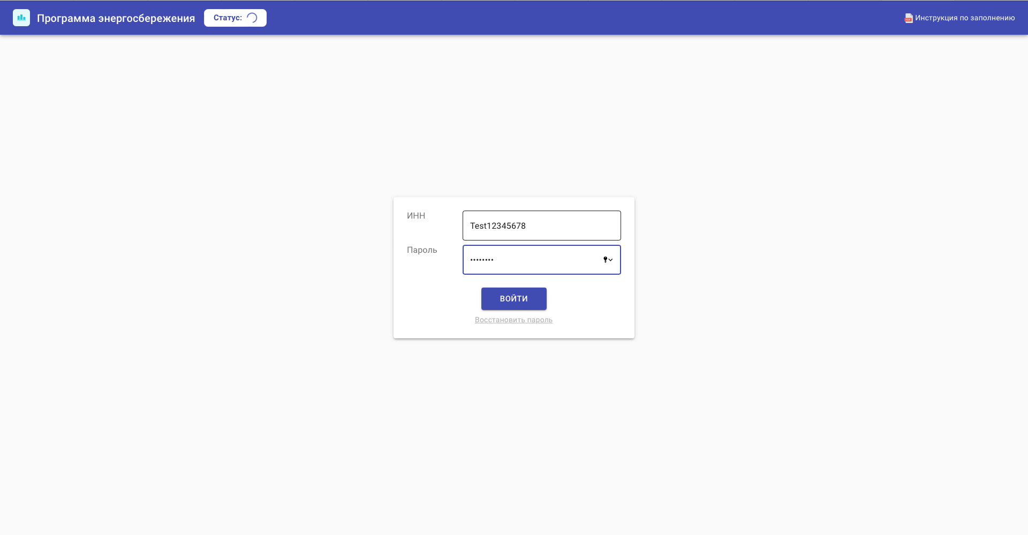

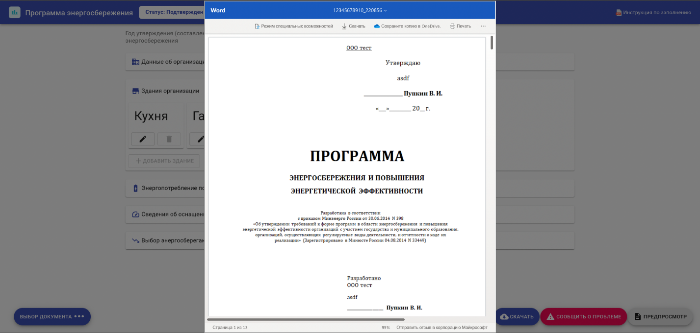
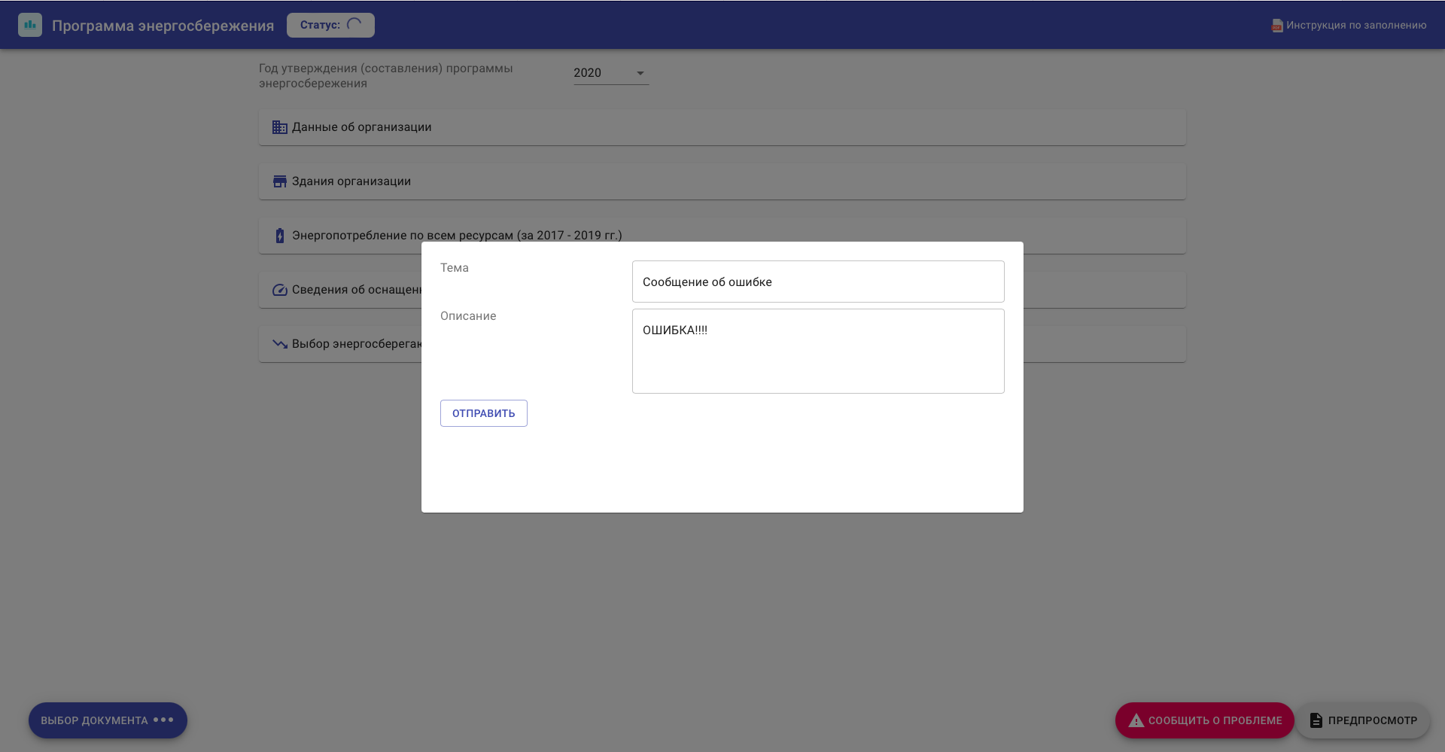
Пользовательский интерфейс
10

Slide 11


Анализ перспектив коммерциализации
11
Будете ли вы пользоваться сервисом "ПЭС-онлайн"?
Сервис распространяется по модели Saas в сегментах B2B, B2G
(~ 1000 пользователей в настоящий момент)
Потенциальный рынок
15%
13%
350 тыс. государственных и муниципальных учреждений
31 тыс. Ресурсоснабжающих организаций
5%
67%
Потенциальная доля рынка
381 тыс. х 3 т.р. ≈ 1.2 млрд. руб.
за 3 года
Реально доля рынка
1.2 млрд. руб. х 5% / 3 года
=
59 млн. руб. в год
67% да, при стоимости менее 5 тыс. руб.;
5% да, в любом случае;
15% нет, если за это взымается плата;
13% нет, воспользуемся услугами специализированной организации.

Slide 12
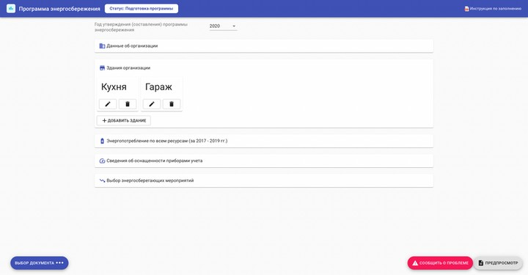

Результаты выполнения проекта
12
Разработан прототип системы формирования программы энергосбережения.
Разработанный прототип системы введен в эксплуатацию и фунционирует на протяжении 3х месяцев.
За время эксплуатации в системе зарегистрировано 990 пользователей из 71 региона РФ.
Поданы 2 научных работы:
Статья РИНС.
Статья SQOPUS.
По результатам дипломной работы получено свидетельство о регистрации программы для ЭВМ №2021664363.

Slide 13
Спасибо за внимание!

